Slide 1
Test Driven Development
Mindset, Unit Testing, TDD Basics

Slide 2

Notes:
Rule of broken Windows
Ein verlassenes Gebäude
Ist der Bann erst mal gebrochen, gibt es keine Hemmungen
Niemand würde in ein gepflegtes Gebäude Steine werfen „weil es eh schon egal ist“
Wirkt das Gebäude verlassen, dann wird geworfen, was das Zeug hält
Genau so ist es mit unserem Code
Ist der Code nicht gepfegt, sind die Hemmungen, ihn kaputter zu machen nicht vorhanden
Wir müssen daher darauf achten, dass der Code immer, wenn wir ihn angreifen, eine gleiohbleibende Qualität hat.
Der Code ist unser Asset, das den Wert hält oder verliert. Wir müssen das Asset bestmöglich schützen.

Slide 3
Boy Scout Rule
(Pfadfinderregel)
Notes:
In eine ähnliche Richtung geht das zweite Mindsetthema, die Pfadfinderregel:
„Hinterlasse einen Platz immer sauberer, als Du ihn vorgefunden hast“
Umgelegt auf den Source Code: versuche, wenn Dir etwas auffällt, auch kleine Korrekturen vorzunehmen, den Code immer sauberer zu hinterlassen, als vorgefunden.

Slide 4
Zero Defect Mindset
Notes:
Das Zero Defect Mindset beschreibt den Anspruch, die Software gleich korrekt zu schreiben und damit teures Debugging und Bugfixing zu vermeiden.
Wenn man natürlich, so wie in diesem Dilbert beschrieben, dafür bezahlt wird, Bugs zu fixen, anstatt sie zu vermeiden, dann führt das in die falsche Richtung.

Slide 5
Testing is a mindset
(YOU need to want it)
Notes:
Wenn man es selbst nicht will und nicht den qualitätsanspruch hat, wird es nicht passieren.
Testing ist ein essentieller und unabdingbarer Teil der Softwareentwicklung, Coding ohne Testen kann nicht existieren.

Slide 6
Notes:
Buchempfehlung vor allem für Code Qualität: McConnell Code Complete
Sehr umfangreiche Abhandlung über alle Aspekte der Code Qualität.

Slide 7
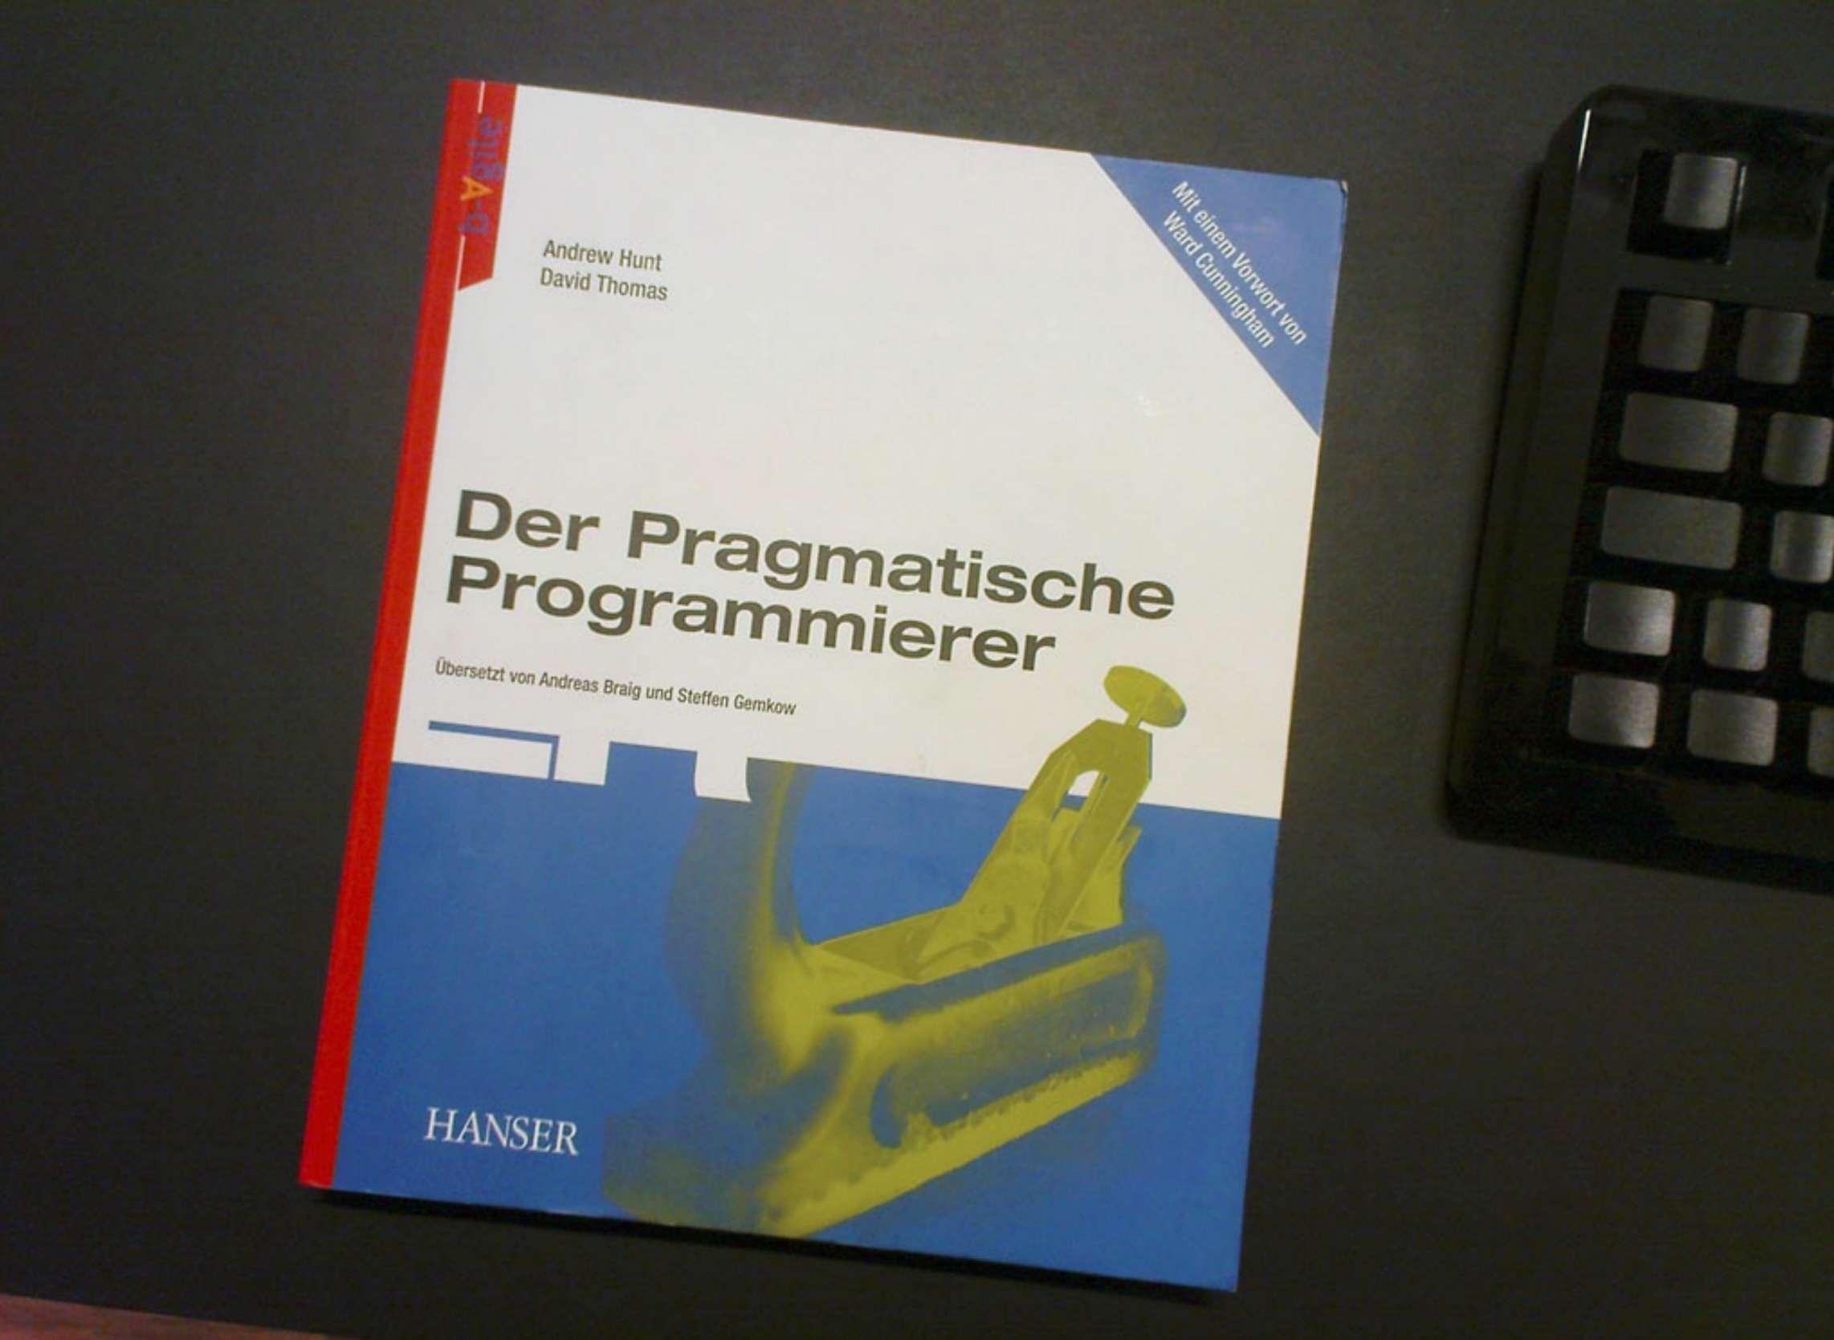
Notes:
Zweite Literaturempfehlung: Der pragmatische Programmierer von Andre Hunt.
Er beschreibt die Wandlung von industrieller Software Entwicklung (Roboter entwickeln Software) hin zu kreativer Wissensarbeit mit Qualitätsanspruch “Die Software ist mein Werkstück, in das ich all meine Perfektion reinstecke“

Slide 8
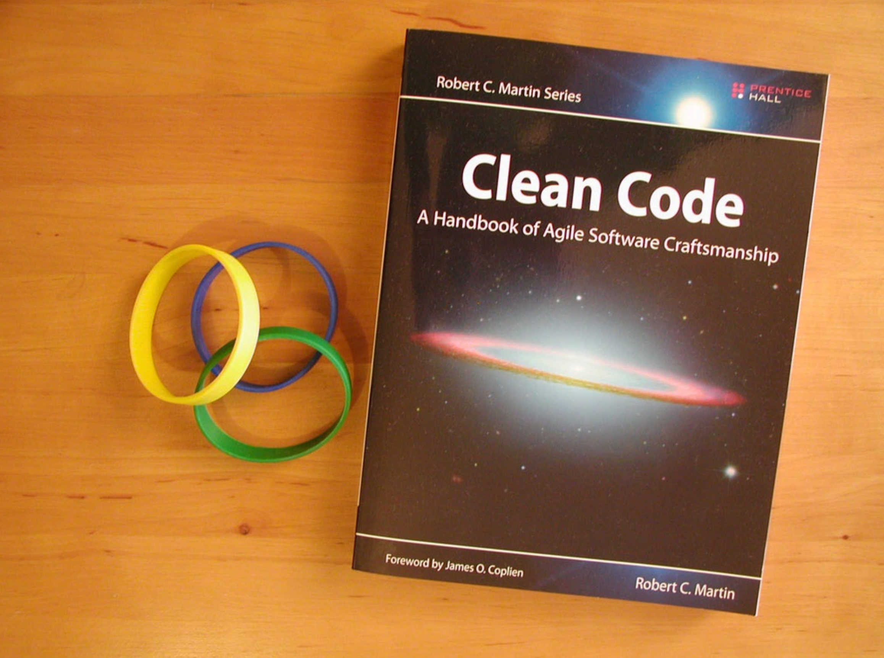
Notes:
In die gleiche Richtung geht die dritte Buchempfehlung zu Software Craftmanship von „Uncle Bob“ vulgo Rober C. Martin. Er detailliert nochmals, was dieser Qualitätsanspruch auf Code Ebene bedeutet.

Slide 9
Software
Craftsmanship

Slide 10



Slide 11
Unit Testing
Testing „Units“, e.g. methods or functions
Immediate Feedback directly in your IDE
Isolating Units, making it testable independent of test data and test environments using mocks
Ensuring the functionality, which already worked
Therfore, it is a kind of regression test
It is also a living documentation how to use the internal API
Based on a xUnit framework (e.g. nUnit or JUnit)
https://en.wikipedia.org/wiki/Unit_testing
http://en.wikipedia.org/wiki/XUnit
Notes:
Units sind typischerweise Methoden oder Funktionen, die isoliert und unabhängig von den Testdaten oder Testumgebungen testbar gemacht werden.
Unit Tests werden so oft wie möglich bereits in der Entwicklungsumgebung durchgeführt. Führt man Unit Tests nur am Continuous Integration System durch, dann verlieren sie einen großen Teil ihres Nutzens des „Immediate Feedbacks“
“Dinge, die bereits funktioniert haben, müssen weiterhin funktionieren“

Slide 12

Unit test characteristics
A unit test is not
talking to the database
communicating across the network
touching the file system
blocking, it can run at the same time as any of your other unit tests
needing special things to your environment (such as editing config files) to run it.
A unit test should be F.I.R.S.T.
F – Fast i.e. milliseconds
I – Isolated and Independent
R – Repeatable
S – Self-Validating
T – Timely, written upfront
http://www.artima.com/weblogs/viewpost.jsp?thread=126923
http://agileinaflash.blogspot.com.es/2009/02/first.html

Slide 13
Stubs, Spies und Mocks
Stubs – Replacing the stubbed object in the simpliest possible way returning only static values
Spies – „Spy on“ the real target object and capture all in- and outputs, number of called methods, etc. called by the unit test. Spies are often used as addition to stubs and mocks
Mocks – A mock replaces the mocked object completly and behaves like a real instance of the mocked object. The created data is kind of dynamic and specific for the unit tests (the tests prepare the mock upfront). Mocks are used to make an object testable, even if it depends on other objects, which are not in test focus. In this case the other objects become mocked and deliver reliable values, to the object under test.

Slide 14
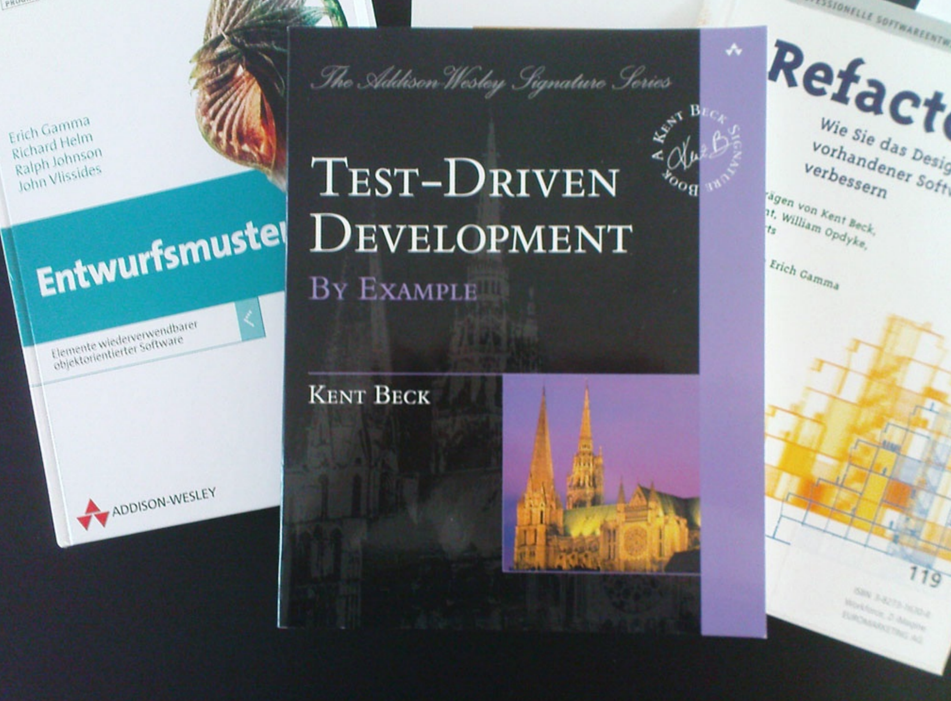

Slide 15
TDD in one sentence: You are not allowed to write a single line of production code until there is a failing test that asks for it.
Notes:
Basiserklärung des TDD Triangles:
Schritt „Test Driven“ – Schreibe einen neuen Testfall, der eine neue Funktionalität fordert. Führe den Testfall durch, er muss „Rot“ oder „Failed“ sein, da ja bisher nur der Testfall existiert, aber noch nicht die Funktion, die ihn erfüllt
Schritt “Development“ – Entwickle die „aller aller einfachste“ Lösung = Funktionalität, die den Testfall erfüllt. Dabei keine weiteren Eventualitäten berücksichtigen, wirklich die einfachste Lösung für den „offenen“ Testfall. Danach führe den Testfall durch, er muss „Grün“ oder „Passed“ sein. Damit existiert die Funktion und ist durch den Testfall abgesichert. Alle bestehenden Testfälle müssen natürlich weiterhin grün bleiben.
Schritt „Refactoring“ – Nun sind wir „safe“ und können die einfachste Lösung in eine schöne Lösung refactoren. Refactoren bedeutet die Funktion bleibt gleich, die Struktur und die Form des Codes kann sich ändern. Es darf keine funktionalte Erweiterung stattfinden. Nach dem Refactoren werden alle Tests nochmal durchgeführt und müssen ebenfalls grün bleiben.
Weitere Infos:
TDD ist eigentlich eine Entwicklungstechnik und keine Testtechnik
Für die Tests werden Unit Tests eingesetzt
TDD stellt sicher, dass für jede Funktion ein Test entsteht
TDD eignet sich daher besonders für kritische Applikationsteile, die unter bestmöglicher Unit Test Abdeckung sein sollen
TDD kann auch im Pair durchgeführt werden

Slide 16
TDD Coding Kata “String Calculator“
Create a simple string calculator with a method int add(string_numbers) The method can take 0, 1, 2 or more numbers, and will return their sum (for an empty string it will return 0) for example “” or “1” or “1,2”
Todo List „“ => 0
„1“ => 1
„1,2“ => 3
"1,27" => 28
"15,17,21" => 53
„1,5,27,45“ => 78
„1,10,100,1000,10000“ => 11111

Slide 17
Self Study 1 – TDD Coding Kata “Help ALF“
## Help ALF
Late last night in the Tanner household, ALF was repairing his spaceship so he might get back to Melmac. Unfortunately for him, he forgot to put on the parking brake, and the spaceship took off during repair. Now it's hovering in space.
ALF has the technology to bring the spaceship home if he can lock on to its location.
Given a map:
..........
..........
..........
.......X..
..........
..........
The map will be given in the form of a string with \n separating new lines.
The bottom left of the map is [0, 0]. X is ALF's spaceship.
In this example:
findSpaceship(map) => [7, 2]
If you cannot find the spaceship, the result should be
"Spaceship lost forever."
Can you help ALF?
Take the String Calculator Kata as base framework
Make a Git repository with all files (Todo, src, spec)
Commit every single TDD step (1,2,3) with an appropriate commit message
First step is writing the Todo List
Then start with TDD step 1 write failing test for first todo, commit
Continue with TDD step 2 write simplest production code, commit
Refactor if necessary (step 3) and commit
Repeat from step 5 for every Todo in the list
Upload the zipped GIT repository in Moodle

Slide 18
Test Driven Development
Mindset, Unit Testing, TDD Basics

